Slide 1
Tecnologie Informatiche per il Web – AA. 2019-2020 – Sezione di Como
Progetto versione nº2 (RIA)
Esercizio 4:
Trasferimento Denaro
Gruppo 9
Stefano Nespoli, Matteo Redaelli, Francesco Sposato

Slide 2
Esercizio 4: Trasferimento Denaro Versione pure HTML
Un’applicazione web consente la gestione di trasferimenti di denaro online da un conto a un altro. Un utente ha un nome, un codice e uno o più conti correnti. Un conto ha un codice, un saldo, e i trasferimenti fatti (in uscita) e ricevuti (in ingresso) dal conto. Un trasferimento ha una data, un importo, un conto di origine e un conto di destinazione. Quando l’utente accede all’applicazione appare una pagina LOGIN per la verifica delle credenziali. In seguito all’autenticazione dell’utente appare l’HOME page che mostra l’elenco dei suoi conti. Quando l’utente seleziona un conto, appare una pagina STATO DEL CONTO che mostra i dettagli del conto e la lista dei movimenti in entrata e in uscita, ordinati per data discendente. La pagina contiene anche una form per ordinare un trasferimento. La form contiene i campi: codice utente destinatario, codice conto destinatario, causale e importo. All’invio della form con il bottone INVIA, l’applicazione controlla che il conto di destinazione appartenga all’utente specificato e che il conto origine abbia un saldo superiore o uguale all’importo del trasferimento. In caso di mancanza di anche solo una condizione, l’applicazione mostra una pagina con un avviso di fallimento che spiega il motivo del mancato trasferimento. In caso di verifica di entrambe le condizioni, l’applicazione deduce l’importo dal conto origine, aggiunge l’importo al conto destinazione e mostra una pagina CONFERMA TRASFERIMENTO che presenta i dati del conto di origine e destinazione, con i rispettivi saldi aggiornati. L’applicazione deve garantire l’atomicità del trasferimento: ogni volta che il conto di destinazione viene addebitato il conto di origine deve essere accreditato e viceversa.

Slide 3
Esercizio 4: Trasferimento Denaro Versione con JavaScript
Si realizzi un’applicazione client server web che modifica le specifiche precedenti come segue:
L’applicazione supporta registrazione e login mediante una pagina pubblica con opportune form. La registrazione controlla la validità sintattica dell’indirizzo di email e l’uguaglianza tra i campi “password” e “ripeti password”, anche a lato client. La registrazione controlla l’unicità dello username.
Dopo il login, l’intera applicazione è realizzata con un’unica pagina.
Ogni interazione dell’utente è gestita senza ricaricare completamente la pagina, ma produce l’invocazione asincrona del server e l’eventuale modifica del contenuto da aggiornare a seguito dell’evento.
I controlli di validità dei dati di input (ad esempio importo non nullo e maggiore di zero) devono essere realizzati anche a lato client.
L’avviso di fallimento è realizzato mediante un messaggio nella pagina che ospita l’applicazione.
L’applicazione chiede all’utente se vuole inserire nella propria rubrica i dati del destinatario di un trasferimento andato a buon fine non ancora presente. Se l’utente conferma, i dati sono memorizzati nella base di dati e usati per semplificare l’inserimento. Quando l’utente crea un trasferimento, l’applicazione propone mediante una funzione di auto-completamento i destinatari in rubrica il cui codice corrisponde alle lettere inserite nel campo codice destinatario.

Slide 4
Analisi dei dati Versione pure HTML
Un’applicazione web consente la gestione di trasferimenti di denaro online da un conto a un altro. Un utente ha un nome, un codice e uno o più conti correnti. Un conto ha un codice, un saldo, e i trasferimenti fatti (in uscita) e ricevuti (in ingresso) dal conto. Un trasferimento ha una data, un importo, un conto di origine e un conto di destinazione. Quando l’utente accede all’applicazione appare una pagina LOGIN per la verifica delle credenziali. In seguito all’autenticazione dell’utente appare l’HOME page che mostra l’elenco dei suoi conti. Quando l’utente seleziona un conto, appare una pagina STATO DEL CONTO che mostra i dettagli del conto e la lista dei movimenti in entrata e in uscita, ordinati per data discendente. La pagina contiene anche una form per ordinare un trasferimento. La form contiene i campi: codice utente destinatario, codice conto destinatario, causale e importo. All’invio della form con il bottone INVIA, l’applicazione controlla che il conto di destinazione appartenga all’utente specificato e che il conto origine abbia un saldo superiore o uguale all’importo del trasferimento. In caso di mancanza di anche solo una condizione, l’applicazione mostra una pagina con un avviso di fallimento che spiega il motivo del mancato trasferimento. In caso di verifica di entrambe le condizioni, l’applicazione deduce l’importo dal conto origine, aggiunge l’importo al conto destinazione e mostra una pagina CONFERMA TRASFERIMENTO che presenta i dati del conto di origine e destinazione, con i rispettivi saldi aggiornati. L’applicazione deve garantire l’atomicità del trasferimento: ogni volta che il conto di destinazione viene addebitato il conto di origine deve essere accreditato e viceversa.
Entità, Attributi, Relazioni

Slide 5
Analisi dei dati Versione con JavaScript
Si realizzi un’applicazione client server web che modifica le specifiche precedenti come segue:
L’applicazione supporta registrazione e login mediante una pagina pubblica con opportune form. La registrazione controlla la validità sintattica dell’indirizzo di email e l’uguaglianza tra i campi “password” e “ripeti password”, anche a lato client. La registrazione controlla l’unicità dello username.
Dopo il login, l’intera applicazione è realizzata con un’unica pagina.
Ogni interazione dell’utente è gestita senza ricaricare completamente la pagina, ma produce l’invocazione asincrona del server e l’eventuale modifica del contenuto da aggiornare a seguito dell’evento.
I controlli di validità dei dati di input (ad esempio importo non nullo e maggiore di zero) devono essere realizzati anche a lato client.
L’avviso di fallimento è realizzato mediante un messaggio nella pagina che ospita l’applicazione.
L’applicazione chiede all’utente se vuole inserire nella propria rubrica i dati del destinatario di un trasferimento andato a buon fine non ancora presente. Se l’utente conferma, i dati sono memorizzati nella base di dati e usati per semplificare l’inserimento. Quando l’utente crea un trasferimento, l’applicazione propone mediante una funzione di auto-completamento i destinatari in rubrica il cui codice corrisponde alle lettere inserite nel campo codice destinatario.
Entità, Attributi, Relazioni

Slide 6
Database Design
1:1
Conto
IDUTENTE
USERNAME
EMAIL
PASSWORD
Utente
1:N
CODICE
SALDO
NOME
Titolare di
0:N
0:N
1:1
Prelevare
Versare
Possiede
1:1
1:1
1:1
CONTODEST
IDUTENTEDEST
DATA
CONTOORIGINE
IMPORTO
CAUSALE
Trasferimento
IDPROPRIETARIO
Rubrica
0:N
0:1
Inserisci Dati

Slide 7
Local database schema
CREATE TABLE 'utente' (
‘idUtente’ int(11) NOT NULL AUTO_INCREMENT,
‘username’ varchar(45) UNIQUE NOT NULL,
‘password’ varchar(45) NOT NULL,
‘email’ varchar (45) UNIQUE NOT NULL,
PRIMARY KEY ('idUtente'));
CREATE TABLE 'conto' (
‘codice’ int(11) NOT NULL,
‘nome’ varchar(45) NOT NULL,
‘saldo’ decimal(13,2) NOT NULL,
‘idUtente’ int(11) NOT NULL,
CHECK (saldo >= 0),
PRIMARY KEY ('codice'),
FOREIGN KEY ('idUtente') REFERENCES 'utente' ('idUtente')
ON DELETE CASCADE ON UPDATE CASCADE);

Slide 8
Local database schema
CREATE TABLE 'trasferimento' (
‘data’ datetime NOT NULL,
‘causale’ varchar(95) NOT NULL,
‘importo’ decimal(13,2) NOT NULL,
‘contoOrigine’ int(11) NOT NULL,
‘contoDestinazione’ int(11) NOT NULL,
CHECK (importo > 0),
PRIMARY KEY ('data', 'contoOrigine'),
FOREIGN KEY ('contoOrigine') REFERENCES 'conto'('codice')
ON DELETE CASCADE ON UPDATE CASCADE,
FOREIGN KEY (‘contoDestinazione’) REFERENCES ‘conto’ (‘codice’)
ON DELETE CASCADE ON UPDATE CASCADE);
OSS. Assumiamo che un conto corrente non possa effettuare più di un trasferimento al secondo. Per questo motivo, 'data' e 'contoOrigine' sono sufficienti a garantire unicità (Primary Key).

Slide 9
Local database schema
CREATE TABLE 'rubrica' (
‘proprietarioRubrica’ int(11) NOT NULL,
‘contoDestinazione’ char(11) NOT NULL,
'idUtenteDestinazione’ int(11) NOT NULL,
PRIMARY KEY (‘proprietarioRubrica’, ‘contoDestinazione’),
FOREIGN KEY (‘proprietarioRubrica ') REFERENCES 'utente' ('idUtente')
ON DELETE CASCADE ON UPDATE CASCADE;
FOREIGN KEY (‘idUtenteDestinazione') REFERENCES 'utente' ('idUtente')
ON DELETE CASCADE ON UPDATE CASCADE;
FOREIGN KEY (‘contoDestinazione’) REFERENCES ‘trasferimento’ (‘contoDestinazione’)
ON DELETE CASCADE ON UPDATE CASCADE;

Slide 10
Application Requirements Analysis
Un’applicazione web consente la gestione di trasferimenti di denaro online da un conto a un altro. Un utente ha un nome, un codice e uno o più conti correnti. Un conto ha un codice, un saldo, e i trasferimenti fatti (in uscita) e ricevuti (in ingresso) dal conto. Un trasferimento ha una data, un importo, un conto di origine e un conto di destinazione. Quando l’utente accede all’applicazione appare una pagina LOGIN per la verifica delle credenziali. In seguito all’autenticazione dell’utente appare l’HOME page che mostra l’elenco dei suoi conti. Quando l’utente seleziona un conto, appare una pagina STATO DEL CONTO che mostra i dettagli del conto e la lista dei movimenti in entrata e in uscita, ordinati per data discendente. La pagina contiene anche una form per ordinare un trasferimento. La form contiene i campi: codice utente destinatario, codice conto destinatario, causale e importo. All’invio della form con il bottone INVIA, l’applicazione controlla che il conto di destinazione appartenga all’utente specificato e che il conto origine abbia un saldo superiore o uguale all’importo del trasferimento. In caso di mancanza di anche solo una condizione, l’applicazione mostra una pagina con un avviso di fallimento che spiega il motivo del mancato trasferimento. In caso di verifica di entrambe le condizioni, l’applicazione deduce l’importo dal conto origine, aggiunge l’importo al conto destinazione e mostra una pagina CONFERMA TRASFERIMENTO che presenta i dati del conto di origine e destinazione, con i rispettivi saldi aggiornati. L’applicazione deve garantire l’atomicità del trasferimento: ogni volta che il conto di destinazione viene addebitato il conto di origine deve essere accreditato e viceversa.​
Pages (views), view components, events, actions

Slide 11
Application Requirements Analysis
Un’applicazione web consente la gestione di trasferimenti di denaro online da un conto a un altro. Un utente ha un nome, un codice e uno o più conti correnti. Un conto ha un codice, un saldo, e i trasferimenti fatti (in uscita) e ricevuti (in ingresso) dal conto. Un trasferimento ha una data, un importo, un conto di origine e un conto di destinazione. Quando l’utente accede all’applicazione appare una pagina LOGIN per la verifica delle credenziali. In seguito all’autenticazione dell’utente appare l’HOME page che mostra l’elenco dei suoi conti. Quando l’utente seleziona un conto, appare una pagina STATO DEL CONTO che mostra i dettagli del conto e la lista dei movimenti in entrata e in uscita, ordinati per data discendente. La pagina contiene anche una form per ordinare un trasferimento. La form contiene i campi: codice utente destinatario, codice conto destinatario, causale e importo. All’invio della form con il bottone INVIA, l’applicazione controlla che il conto di destinazione appartenga all’utente specificato e che il conto origine abbia un saldo superiore o uguale all’importo del trasferimento. In caso di mancanza di anche solo una condizione, l’applicazione mostra una pagina con un avviso di fallimento che spiega il motivo del mancato trasferimento. In caso di verifica di entrambe le condizioni, l’applicazione deduce l’importo dal conto origine, aggiunge l’importo al conto destinazione e mostra una pagina CONFERMA TRASFERIMENTO che presenta i dati del conto di origine e destinazione, con i rispettivi saldi aggiornati. L’applicazione deve garantire l’atomicità del trasferimento: ogni volta che il conto di destinazione viene addebitato il conto di origine deve essere accreditato e viceversa.
Pages (views), view components, events, actions

Slide 12
Application Requirements Analysis
Dopo il login, l’intera applicazione è realizzata con un’unica pagina.
Ogni interazione dell’utente è gestita senza ricaricare completamente la pagina, ma produce l’invocazione asincrona del server e l’eventuale modifica del contenuto da aggiornare a seguito dell’evento.
L’applicazione supporta registrazione e login mediante una pagina pubblica con opportune form. La registrazione controlla la validità sintattica dell’indirizzo di email e l’uguaglianza tra i campi “password” e “ripeti password”, anche a lato client. La registrazione controlla l’unicità dello username.
I controlli di validità dei dati di input (ad esempio importo non nullo e maggiore di zero) devono essere realizzati anche a lato client.
L’avviso di fallimento è realizzato mediante un messaggio nella pagina che ospita l’applicazione.
L’applicazione chiede all’utente se vuole inserire (form di inserimento) nella propria rubrica i dati del destinatario di un trasferimento andato a buon fine non ancora presente. Se l’utente conferma, i dati sono memorizzati nella base di dati e usati per semplificare l’inserimento. Quando l’utente crea un trasferimento, l’applicazione propone mediante una funzione di auto-completamento i destinatari in rubrica il cui codice corrisponde alle lettere inserite nel campo codice destinatario.
Pages (views), view components, events, actions

Slide 13
Completamento delle specifiche
Bottone 'LOGOUT', presente nella Home Page.
Verifica al momento della registrazione che non vi sia già un altro utente con la stessa email.
Di default vengono mostrati nella Home Page i dettagli del primo (o unico) conto della lista conti appartenenti all’utente.
L’attributo “nome” dell’entità Conto, è definito dall’utente e offre una descrizione chiara e distinta del conto stesso, e.g. “conto per emergenze”, “conto corrente”.
Aggiunta una form per la creazione di un conto nella Homepage. Compilati i campi Nome e Saldo iniziale, l'Utente può completare la creazione premendo l'apposito bottone “Crea Conto".
Il salvataggio della password avviene in maniera criptata nel DB (utilizzando la funzione di hash crittografica SHA-256), garantendo così una maggiore sicurezza.
Pages (views), view components, events, actions

Slide 14
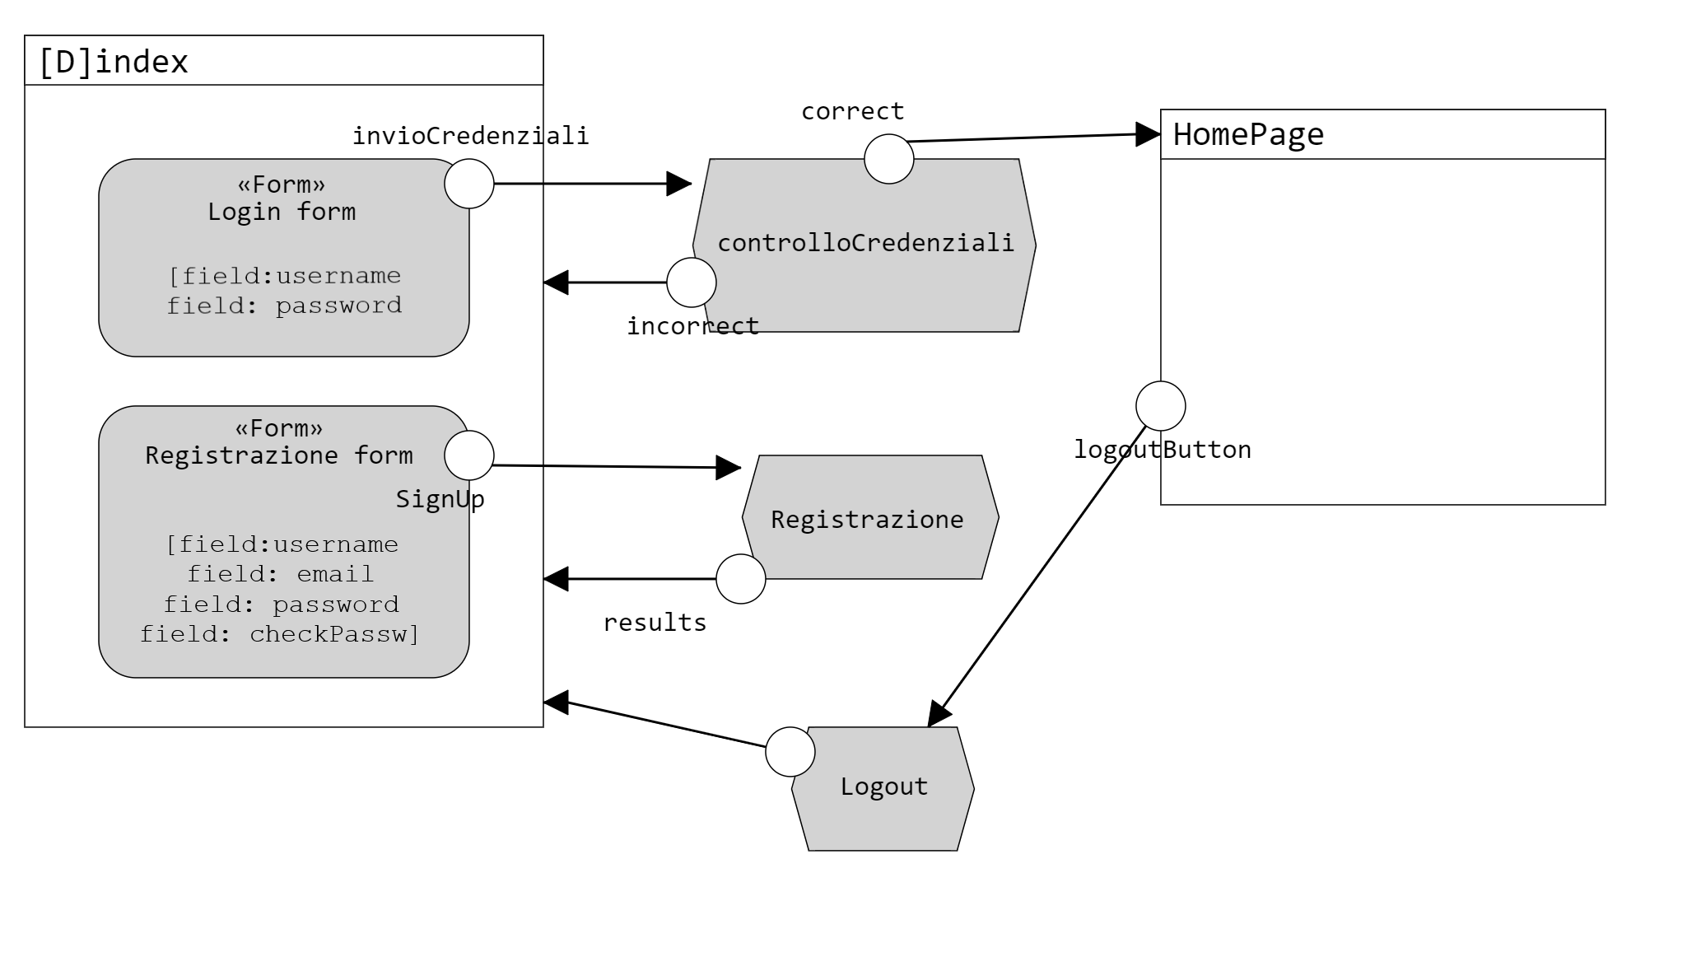
Application Design (IFML) (Login, Registrazione, Logout)

Slide 15
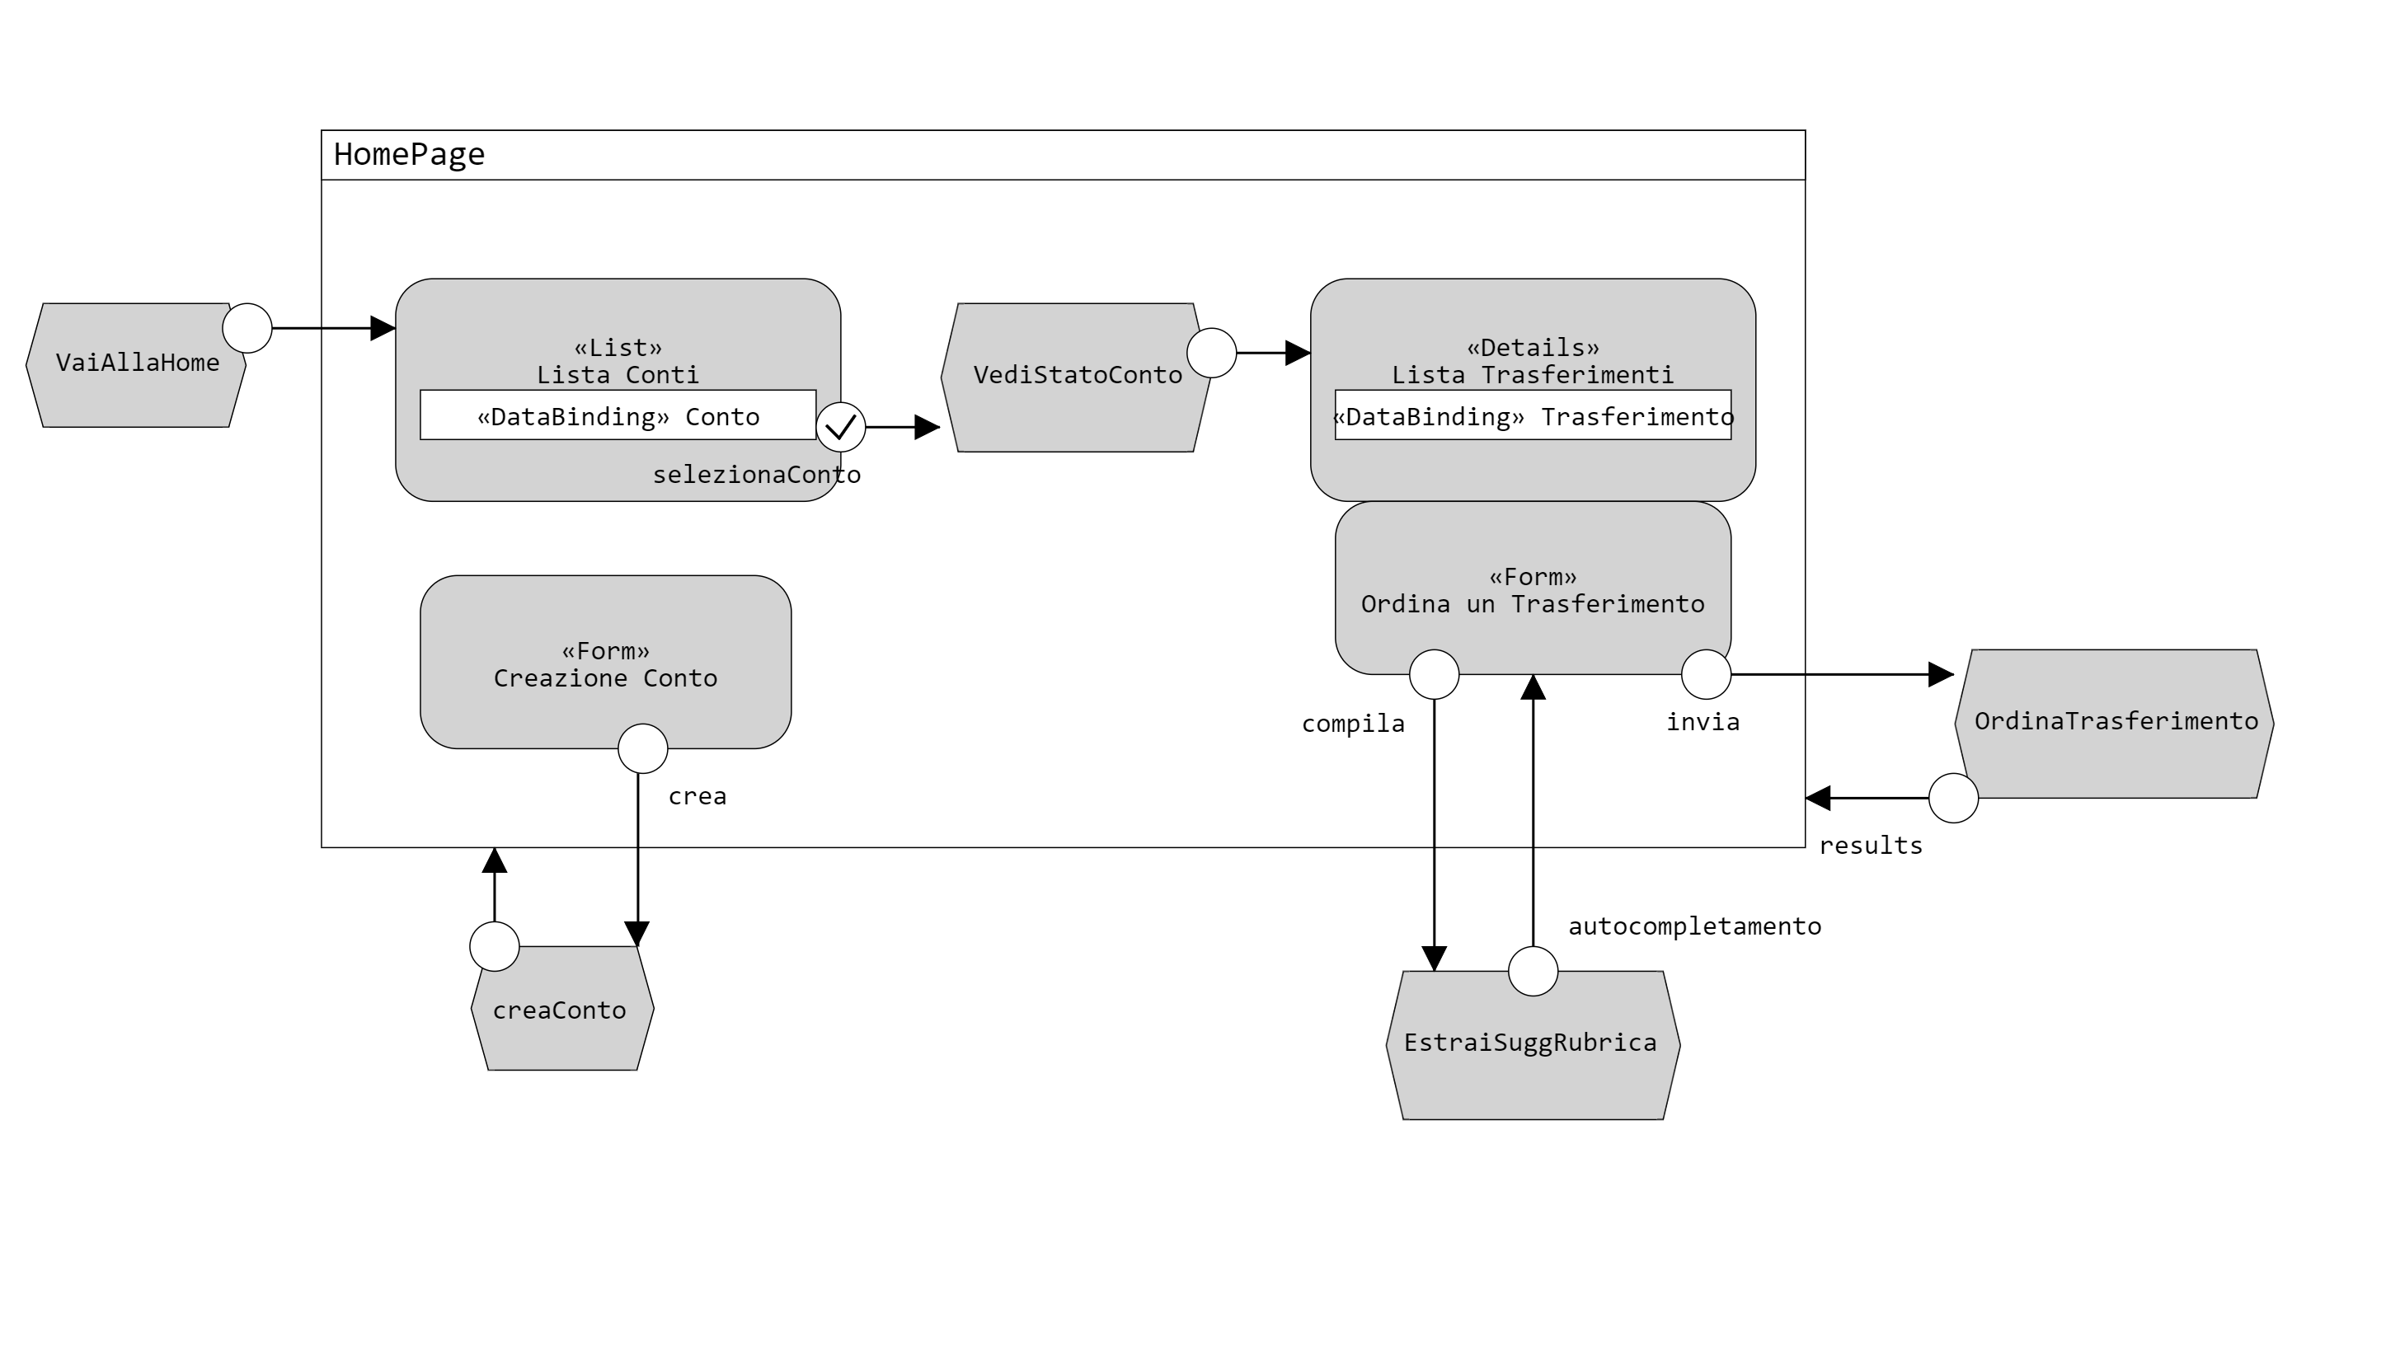
Application Design (IFML) (Caricamento HomePage, CreaConto, OrdinaTrasferimento, FunzioneAutocompletamento)
Estrai Suggerimento da Rubrica, per l'autocompletamento

Slide 16
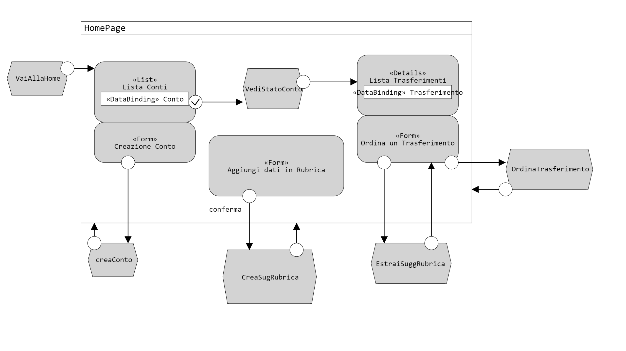
Application Design (IFML) [trasferimento completato] (SalvaDatiInRubrica)

Slide 17
Client side: View & View Component
Index
Login e registration form
Gestione Submit ed Errori
HomePage
Lista Conti
show(): richiede al server i dati dell'elenco conti
update(): riceve dati server e aggiorna la lista
autoclick(): seleziona un elemento della lista per mostrare in automatico i dettagli (trasferimenti)
reset(): imposta le condizioni di iniziali visibilità dei vari sotto-componenti
Lista Trasferimenti
show(): richiede al server i dati dell'elenco trasferimenti
registerEvents(): associa al componente le funzioni per gestirne gli eventi [per form invia trasferimento]
update(): riceve dati server e aggiorna la lista
reset(): imposta le condizioni di iniziali visibilità dei vari sotto-componenti
Crea Conto
registerEvents(): associa al componente le funzioni per gestirne gli eventi
Ordina Trasferimento
registerEvents(): associa al componente le funzioni per gestirne gli eventi
Autocompletamento Rubrica
show(): richiede al server i dati dell'elenco trasferimenti
registerEvents(): associa al componente le funzioni per gestirne gli eventi

Slide 18
Server side: DAO & model objects
Model Object (Beans)
Utente
Trasferimento
Conto
Rubrica
Data Access Objects (Classes)
UtenteDAO:
controlloCredenziali(username,password)
esistenzaUtenteConto(idUtente,contoDestinazione)
ottieniUtenteDestinatario(idUtente)
checkMail(String email)
registra(String username, String password, String nome, String cognome, String email)
checkUsername(String nuovoUsrname)
ContoDAO:
trovaContiUtente(idUtente)
creaConto(nome, saldo, idUtente)
saldoMaggioreUgualeImporto(codice,importo)
sottraiImportoAlSaldo(contoOrig,importo)
aggiungiImportoAlSaldo(contoDest,importo)
TrasferimentoDAO:
trovaTrasferimentiConto(codiceConto)
effettuaTrasferimento(contoOrigine, contoDestinazione, causale, importo, idUtenteDest)
RubricaDAO
controllaSuggerimentoGiaInRubrica(int idProprietarioRubrica,int idUtenteDestinazione,int codiceContoDestinatario)
trovaIdUtenteDestDaContoDest(int idProprietarioRubrica,int codiceContoDestinatario)
salvaDatiDestinatario(int idUtenteDest, int codiceContoDest,int proprietarioRubrica)

Slide 19
Server side: Components Server
Controllers (Servlets)
ControllaAccesso
CreaConto
CreaSuggerumentoRubrica
EstraiSuggerimentoRubrica
OrdinaTrasferimento
Registrazione
VaiAllaHome
VediStatoConto
Logout
Filters
LoginChecker
Utils
Common
SecureUtils (per l'uso di sha-256)
Exceptions
NoCorrelazioneUtenteContoException
NonAbbastanzaDenaroException

Slide 20
Eventi & Azioni
Client side |  | Server side
Evento | Azione | Evento | Azione
index → login form → submit | Controllo dati | POST username password | Controllo credenziali
Home → load | Aggiorna view con dati elenco | GET (nessun parametro) | Estrazione conti dell'utente e primo conto
Home → elenco conti → seleziona conto | Aggiorna view con dati conto | GET codice conto | Estrazione dati conto
index →form registrazione→ submit | Controllo dati | POST dati inseriti nel form | Registra
Home→ form creaConto→ submit | Controllo dati | POST (dati nuovo conto) | Inserimento conto
Home -> form invia trasferimento -> submit | Controllo dati | POST (dati trasferimento) | Inserimento trasferimento
Home --> logout | -- | GET (nessun parametro) | Esegui logout
Home -> form inviaTrasferimento ->form inserisci in rubrica--> conferma | -- | POST (dati destinatario) | Inserimento in rubrica
Home -> form invia trasferimento -> user riempie casella codiceContoDestinatario | Mostra il suggerimento se presente in rubrica | GET(codiceConto destinazione) | Estrazione IdUtente destinazione suggerito dalla rubrica

Slide 21
Controller/Event Handler
Client side |  | Server side
Evento | Controllore | Evento | Controllore
index → login form → submit | Function makeCall(chiamata AJAX) (login.js) | POST username password | CheckLogin (servlet)
Home page→ load | Function PageOrchestrator | GET (nessun parametro) | VaiAllaHome (servlet)
Home → elenco conti → seleziona conto | Function DettagliConto.update | GET (codice conto) | VediStatoConto (servlet)
index →form registrazione→ submit | Function makeCall(chiamata AJAX) (registrazione.js) | POST (dati registrazione) | Registrazione (servlet)
Home→ form creaConto→ submit | Function makeCall(chiamata AJAX) | POST(dati nuovo conto) | CreaConto (servlet)
Home→ form invia trasferimento→ submit | Function makeCall(chiamata AJAX) | POST(dati trasferimento) | OrdinaTraferimento (servlet)
Home→ logout | -- | GET (nessun parametro) | Logout (servlet)
Home→ form inserisci in rubrica→ conferma | Function makeCall(chiamata AJAX) | POST (dati destinatario) | CreaSuggerimentoRubrica (servlet)
Home -> form invia trasferimento -> user riempie casella codiceContoDestinatario | Function makeCall(chiamata AJAX) (rubrica.js) | GET (codiceConto destinazione) | EstraiSuggerimentoRubrica (servlet)

Slide 22
Evento: Login
index.html + login.js
ControllaAccesso
UtenteDAO
Session
Session storage
Window
AJAX POST (username, secpwd)
[login.click]
[username || secpwd == null ]
stutus code 400
controlloCredenziali
(usrn, secpwd)
Show error msg
[null]
status code 401
usrn || null
[usrn]
status code 200
username
Set username
[usrn ok]
setAttribute ("user", user)
Server side
[status code == 200 ]
[status code == 200 ]
[location = Home.html]
Client side

Slide 23
Evento: Registrazione
index.html + registrazione.js
Registrazione
UtenteDAO
Window
AJAX POST
(usrn, mail, pwd, pwdCk)
Click
button
‘SignUp’
[usrn, mail, pwd == null || pwd,mail invalid]
stutus code 400
checkMail(mail)
checkUsername(username)
[false]
status code 401
true || false
Show error msg
[true]
status code 200
Show success
[usrn != null || mail != null ]
registra(usrn, secpwd, mail)
Server side
[status code == 200 ]
[location = index.html]
Client side

Slide 24
Evento: Caricamento HomePage
Server side
Client side
Home.html + script.js
Page Orchestrator
Lista Trasferimenti
Crea Conto
Ordina Trasferimento
Lista Conti
VaiAllaHome
Conto
DAO
load
start
registerEvents()
registerEvents()
refresh
registerEvents()
show()
AJAX GET
/VaiAllaHome
trovaContiUtente(idUtente)
update()
conti
conti
reset()
autoclick()
Se autoclick() è senza parametri, di default vengono mostrati nella HomePage i dettagli del primo (o unico) conto della lista conti appartenenti all’utente.
show()

Slide 25
Evento: Dettagli Conto
(trasferimenti in entrata e in uscita)
Lista Conti
Lista Trasferimenti
VediStatoConto
Trasferimento
DAO
show()
AJAX GET
/VediStatoConto
Click codiceConto
trovaTrasferimentiConto(codiceConto)
trasferimenti
trasferimenti
update
Server side
Client side

Slide 26
Evento: Crea Conto
Server side
Client side
Page Orchestrator
Lista Conti
Lista Trasferimenti
Crea
Conto
CreaConto
ContoDAO
Click
button
‘CreaConto’
AJAX POST
/CreaConto
(nome, saldo, idUtente)
creaConto
(nome, saldo, idUtente)
nuovoConto
refresh
show()
update()
autoclick()
show()

Slide 27
Evento: Ordina Trasferimento
Server side
Client side
Lista Trasferimenti
OrdinaTrasferimento
TrasferimentoDAO
PageOrchestrator
ContoDAO
UtenteDAO
[stessoUtenteStessoConto == false]
AJAX POST
/OrdinaTrasferimento
(cOrigine,cDestinazione,causale,importo,idUtenteDest)
saldoMaggioreUgualeImporto()
Click button
‘Ordina
Trasferimento’
effettuaTrasferimento()
esistenzaUtenteConto()
[error message]
[error message]
Show error msg
[no error occurred]
sottraiImporto()
aggiungiImporto()
[trasferimento completato]
[trasferimento completato]
refresh

Slide 28
Evento: Aggiungi dati in Rubrica
Autocompletamento
Rubrica
CreaSuggerimentoRubrica
RubricaDAO
[trasferimento andato a buon fine e confermato l’inserimento dei dati in Rubrica]
show()
AJAX POST
/CreaSuggerimentoRubrica
controllaSuggerimentoGiàInRubrica
(idUtenteD, codiceContoD , utente.getID)
[controllaSuggerimento == false]
salvaDatiDest(idUtenteD,codiceContoD,utente.getID)
Creazione andata a buon fine
Server side
Client side

Slide 29
Evento: Estrai Suggerimento Rubrica
Autocompletamento
Rubrica
EstraiSuggerimentoRubrica
RubricaDAO
[inserimento dati nella form “Ordina Trasferimento]
show()
AJAX GET
/EstraiSuggerimentoRubrica
trovaIdUtenteDaContoDest()
Server side
Client side

Slide 30
Evento: Logout
HomePage.html + logout.js
Logout
Session
index.html
AJAX POST
invalidate()
Logout
Button
status code 200
redirect
[location = index.html]
Server side
Client side

